Slide 1
Bendruomenės sutelktumo ir saugumo jausmo gerinimas Rokų mikrorajone

Slide 2
Iniciatyvos tikslas ir uždaviniai
Užkirsti kelią nusikaltimams ir kitiems teisės pažeidimams Kauno mieste Rokų gyvenvietėje, nustatant ir bendrai su socialiniais partneriais šalinant nusikaltimų ir kitų teisės pažeidimų priežastis, vykdant teisinį švietimą užkirsti kelią teisės pažeidimams ateityje, skatinti savitarpio pagalbą.

Slide 3
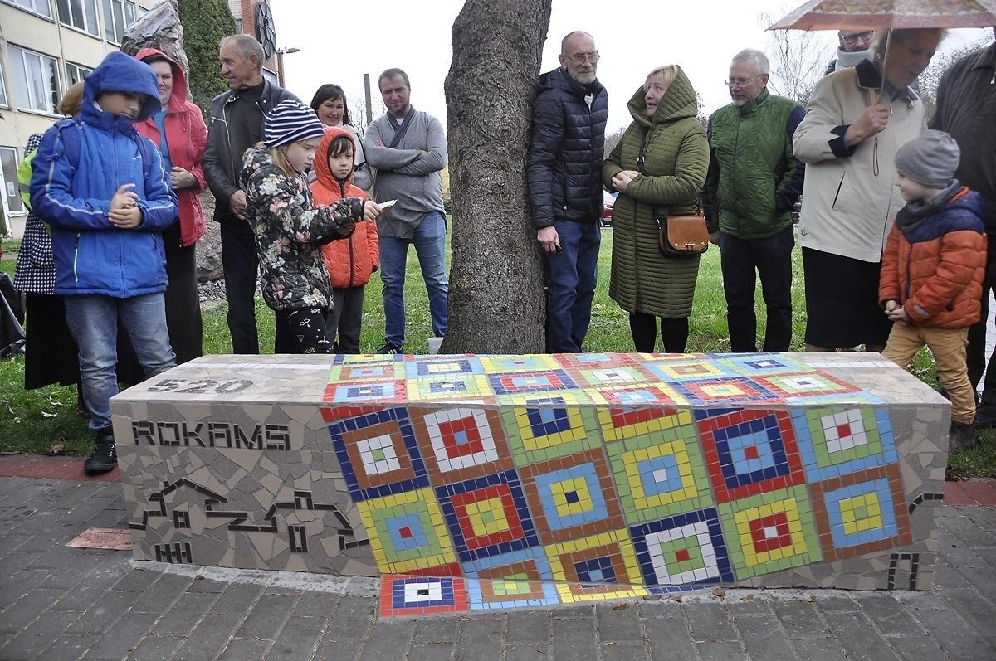
„Kūrybinės dirbtuvės: Mozaikos suolelis – Rokams 520“
Kūrybinių dirbtuvių veiklos rezultatas –prie Rokų Šv. Antano Paduviečio bažnyčios pastatytas mozaikos suolelis „Rokams 520“.

Slide 4
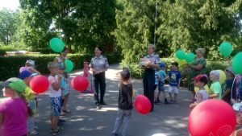
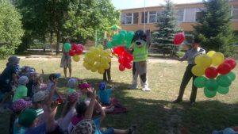
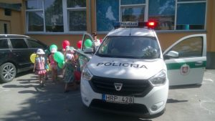
Susitikimas su Kauno miesto Panemunės policijos komisariato policininkais. Susitikimo tema – saugi vasara
Šypsenas ir malonius potyrius sukėlė šuniuko Amsio – policininkų padėjėjo – pasirodymas. Vėliau Amsius pakvietė vaikus apžiūrėti policininkų mašinos.
Mažųjų džiaugsmui nebuvo galo, kai buvo suteikta galimybė pasėdėti mašinoje, įjungti sireną. Policininkai papasakojo apie savo profesiją, jos kasdienybę.
Išlydėjus policininkus, vaikai tarpusavyje kalbėjo: „kai užaugsiu ir aš būsiu policininkas, saugosiu visus nuo blogų žmonių“.

Slide 5
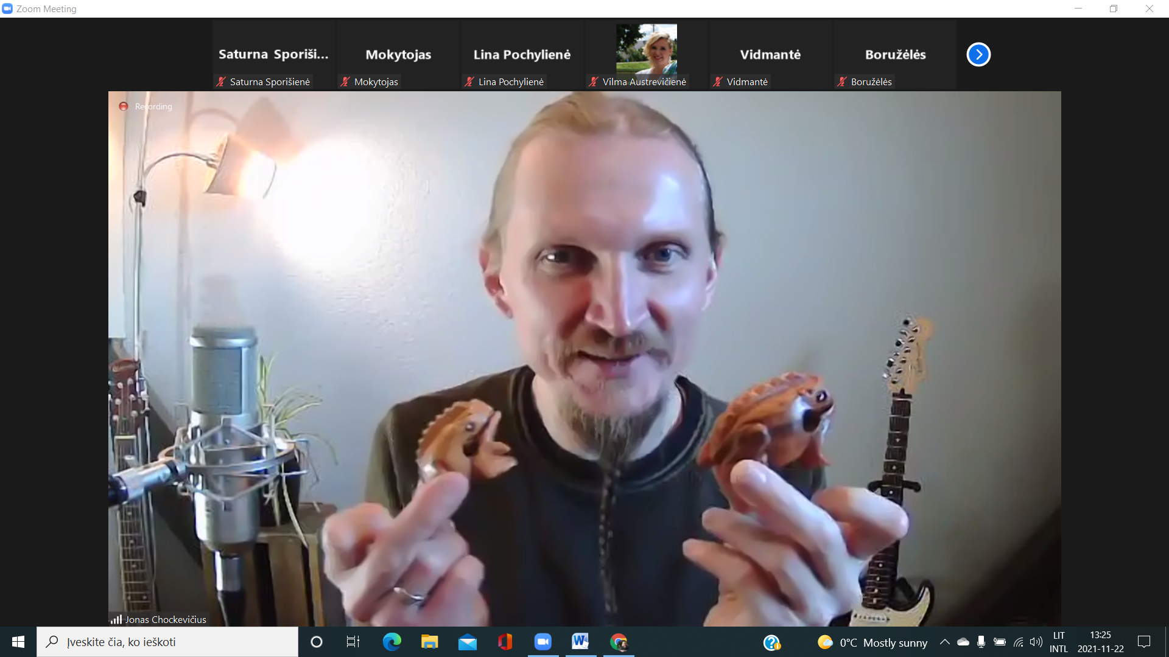
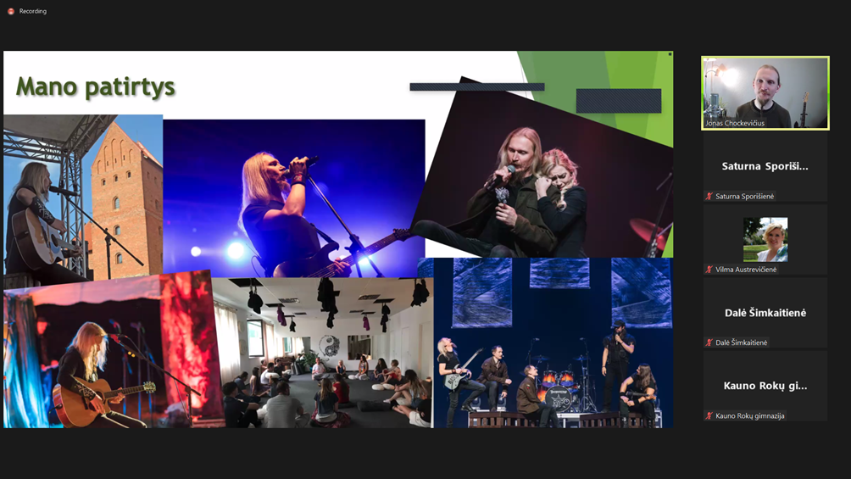
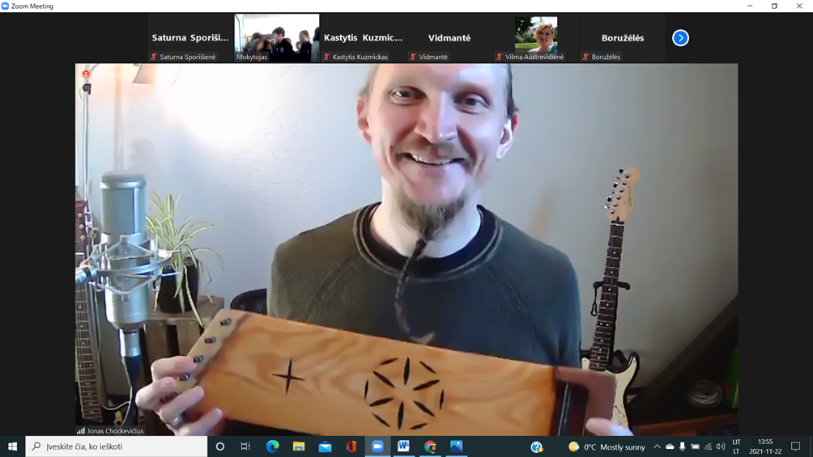
„Rokai mokosi iš Sūduvos didžiavyrių“
Rokų bendruomenės jaunimas turėjo galimybę pažinti lietuvių liaudies tradicinius instrumentus. Atlikėjas, dainų autorius, mokytojas Jonas Chockevičius pasakojo apie instrumentų kilmę, jų pobūdį.

Slide 6
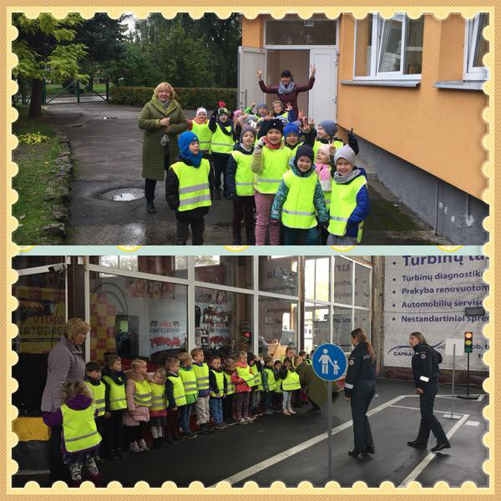
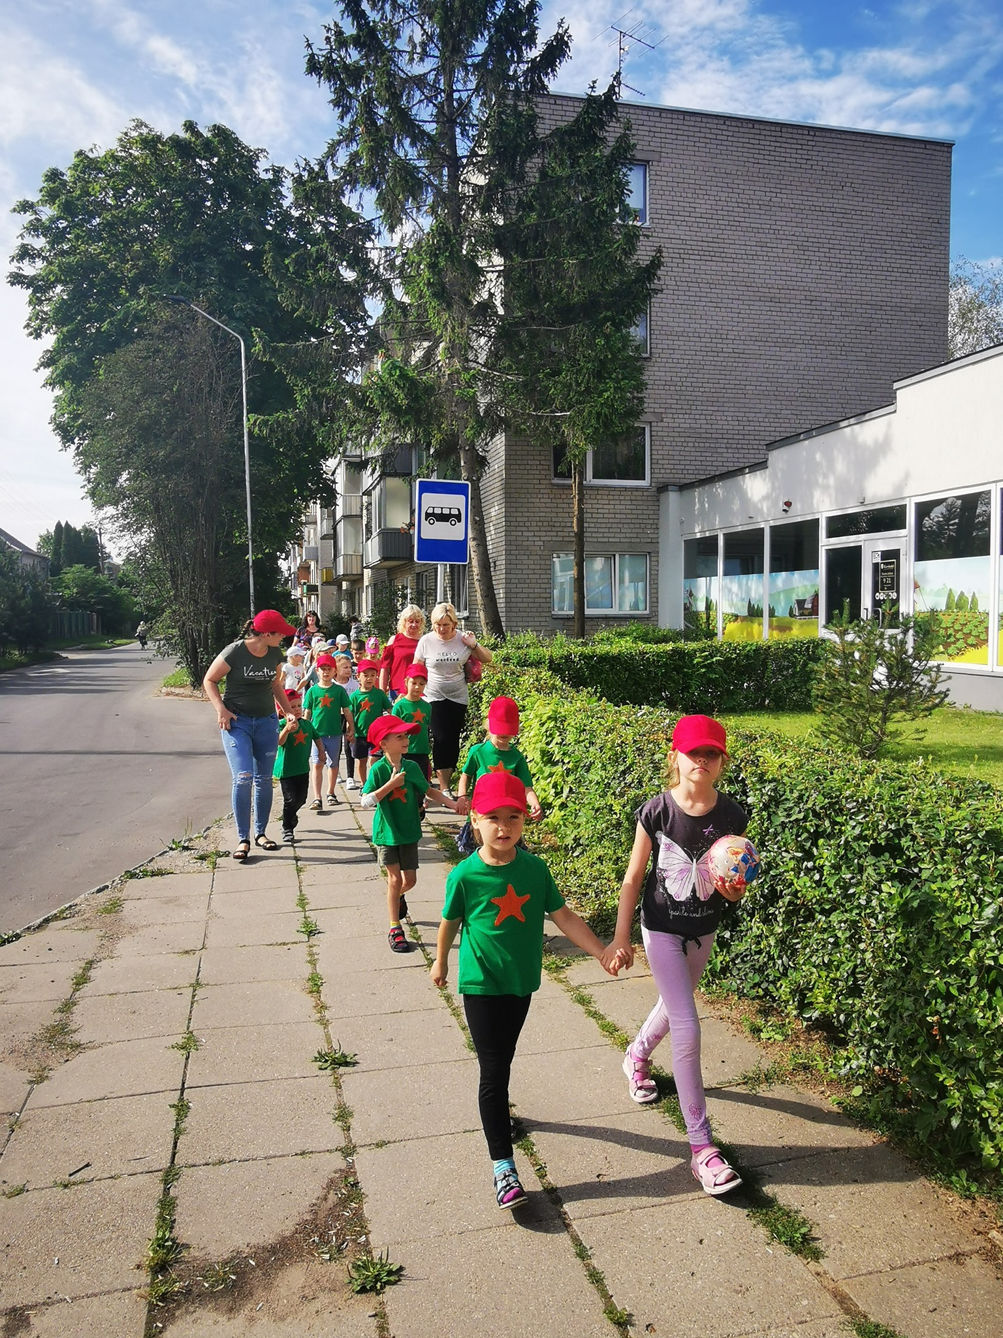
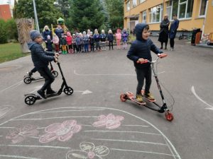
KASMETINĖ socialinė akcija „Draugaukime“
Rokų gimnazijos mokinukai ir policijos pareigūnai moko vaikučius saugaus elgesio gatvėje taisyklių, praktiškai parodo, kaip reikia pereiti gatvę, supažindina su šviesoforo spalvomis, kelio ženklais.

Slide 7
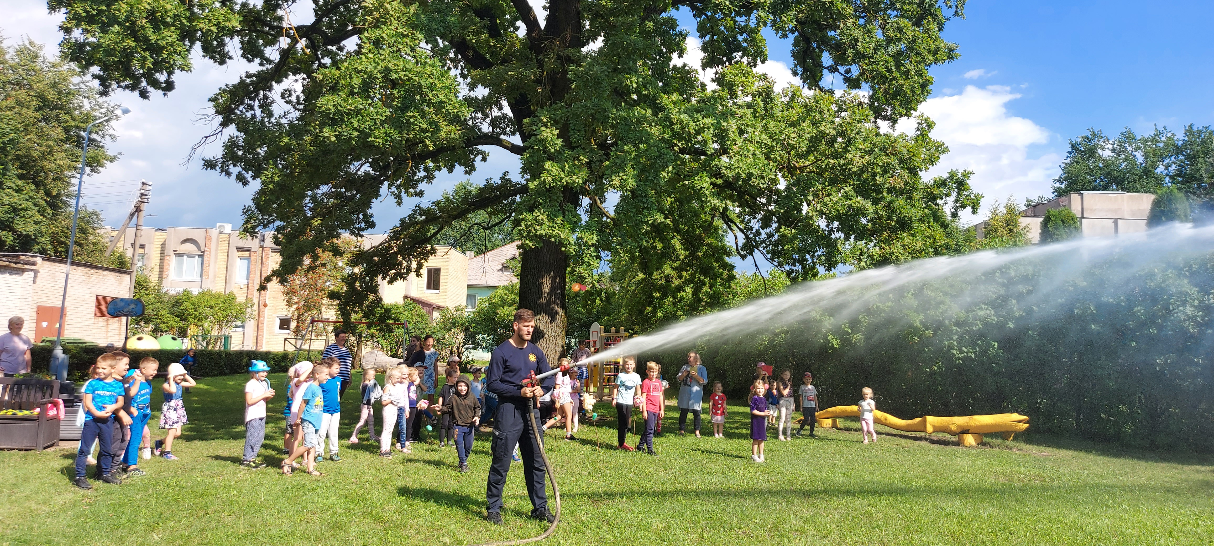
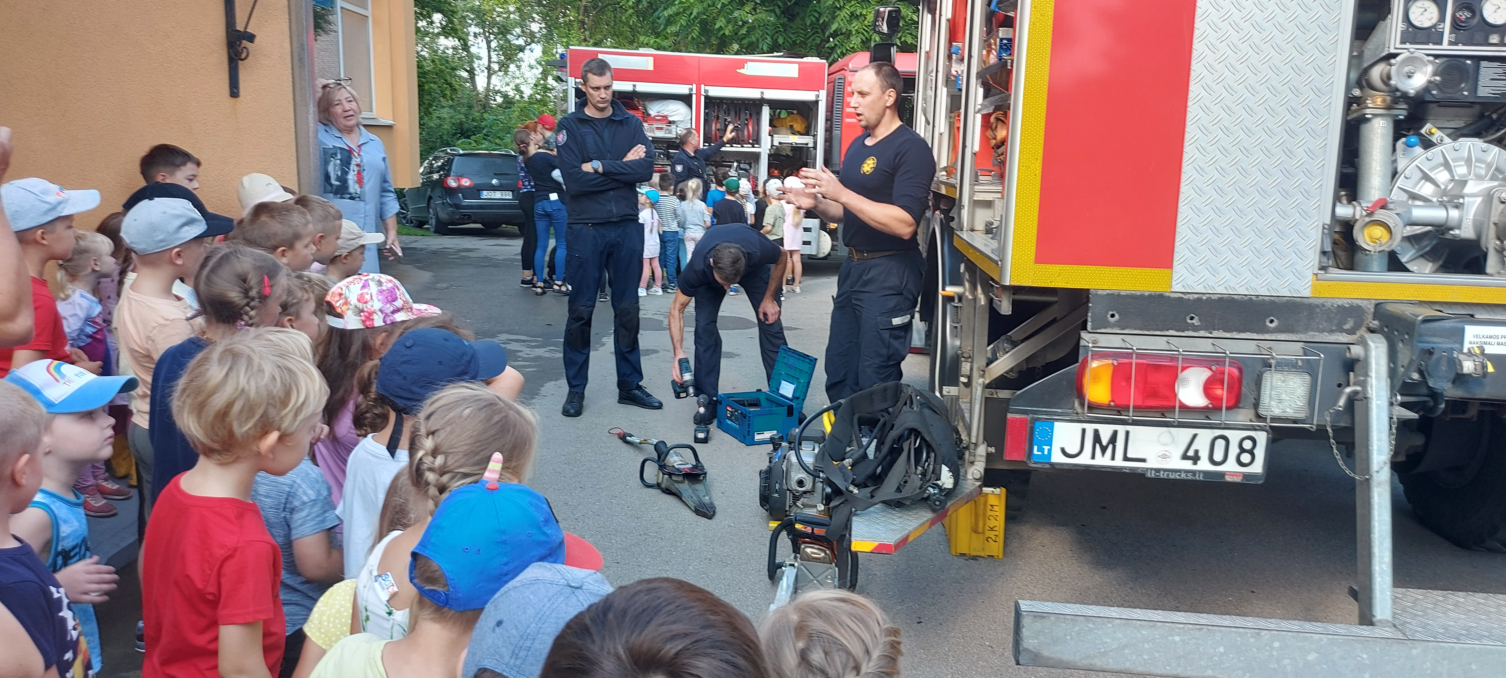
Stovykla „augam saugūs ir sveiki“
Kasmet organizuojamos tradicinės šeimų vasaros stovyklos „Augam saugūs ir sveiki“. Stovyklos metu organizuojami susitikimai su policijos ir gaisrinės pareigūnais.

Slide 8
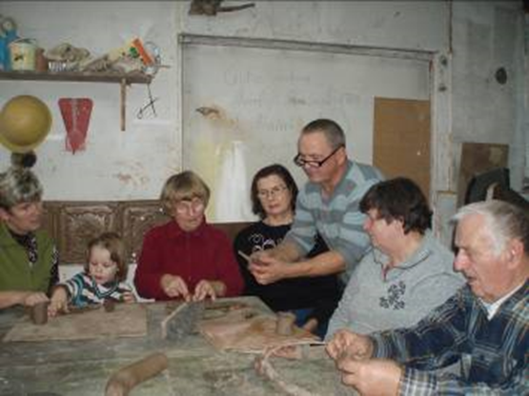
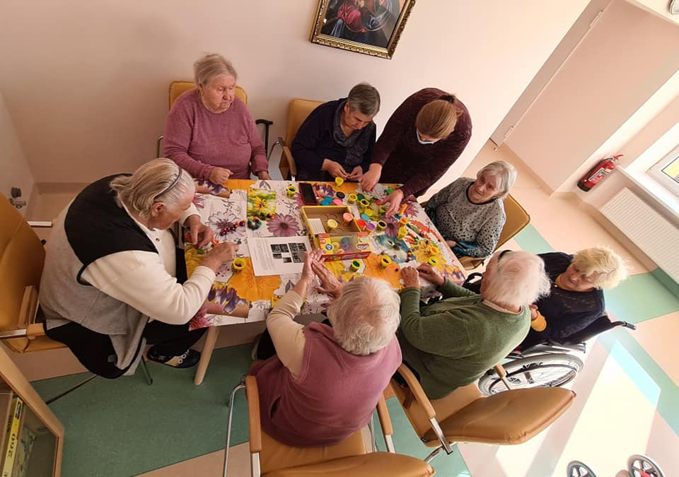
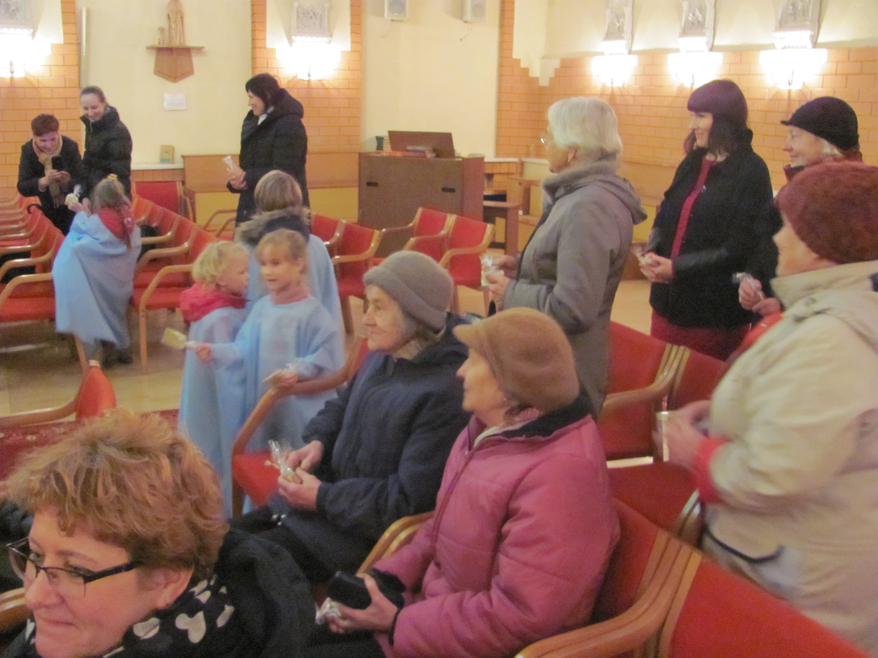
Gyventojų sutelktumas
Bendros veiklos suburia gyventojus, susipažinę bendruomenės veiklose, jie dalijasi informacija, buriasi į saugios kaimynystės grupes, stebi aplinką.
Apie pastebėtus negatyvius reiškinius visada informuoja bendruomenės pareigūnę, susirgus bendruomenės nariui aprūpina maistu ir medikamentais.
Vieniši senoliai nesijaučia apleisti, jie nuolat įtraukiami į įvairias veiklas, kartu su bendruomenės pareigūnais diskutuoja apie galimus sukčiavimo ir vagysčių atvejus, keičiasi šia informacija su likusiais namuose.

Slide 9
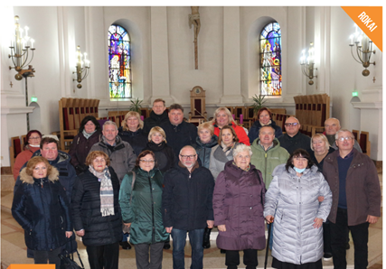
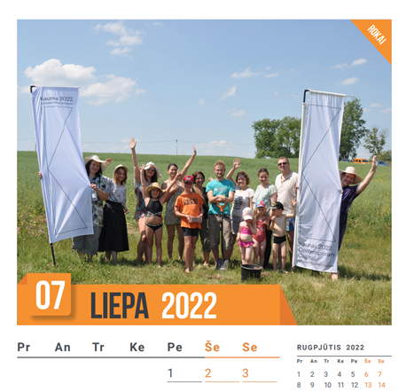
kelionė į Sūduvos kraštą
Kelionę pradėjome nuo Jono Basanavičiaus paminklo Panemunės šile Kaune, aplankėme Marijampolę, Ožkabalius, Vilkaviškį, Kudirkos Naumiestį. Išleidome 2022 metų kalendorių.

Slide 10
Iniciatyva nieko nekainuoja, gyventojai pajutę bendruomeniškumo, bendrų veiklų svarbą ir teikiamą naudą: kuriamą saugesnę aplinką, patys pagal poreikį ar iškilus problemai inicijuoja daugumą veiklų.

Slide 11
Bendruomenės sutelktumo ir saugumo jausmo gerinimas Rokų mikrorajone

